Slide 1
《盐溶液的酸碱性》
教师：路欣
单位：上海石化工业学校
带教导师：黄虹

Slide 2
Content
一、说教材
二、 说学生
三、说教法
四、说教学过程
五、教学反思

Slide 3
一、教材分析-说教材
1、本节课在教材中的地位和作用
3.教学重难点
2.教学目标
（1）在学习电离概念和溶液酸碱性的本质原因基础上学习
（2）盐溶液的酸碱性是后续电化学学习的必备基础。
（1）教学重点
（2）教学难点
（1）知识目标
（2）技能目标
（3）态度目标

Slide 4
二、授课对象分析-说学生
1.年龄层次分析
2.学习态度分析
3.学习基础分析
4.智力特征分析

Slide 5
三、教学方法-说教法
实验探究
通过体验科学研究的过程，激发学生学习化学的兴趣，强化科学探究的意识，促进学习方式的转变，培养学生的创新精神和实践能力。
理论分析
运用学生已有的化学平衡知识，在此基础上发掘出新知识的“生长点”
——盐溶液的酸碱性。
教学方法
实验探究法
建构主义
教学观
多媒体辅助教学
多媒体辅助教学

Slide 6
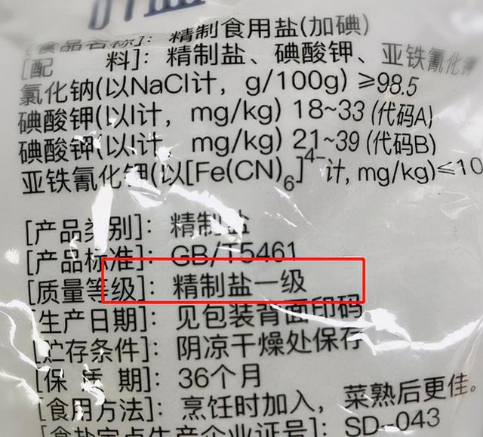
四、教学程序（说教学过程）
1.复习旧知
复习学习的溶液酸碱性判断依据，为盐溶液酸碱性判断做好铺垫。
2.课程导入
展示氯化钠和碳酸钠图片-在生活中的用途，引发对常见几种盐溶液酸碱性的思考。继而导入新课：盐溶液的酸碱性。

Slide 7
四、教学程序（说教学过程）
3.新课讲授
活动一：认知盐溶液的酸碱性（宏观）

Slide 8
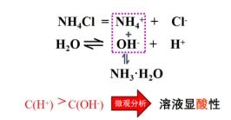
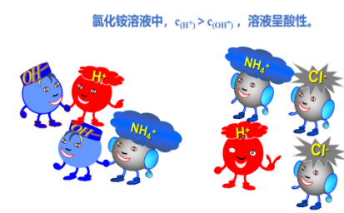
四、教学程序（说教学过程）
活动二：分析盐溶液呈现酸碱性的原因（微观）
（1）教师以氯化铵溶液显酸性为例分析原因：
（2）观看氯化铵在水解的微观动画，
增强学生的形象思维。
（3）
归纳：盐溶液之所以呈现酸碱性是因为盐电离出来的弱离子和水电离出来的氢离子或者是氢氧根离子结合，导致[H]和[OH]不相等。

Slide 9
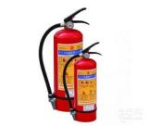
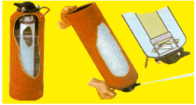
四、教学程序（说教学过程）
活动三：应用到生活中
教师：播放泡沫灭火器灭火原理的视频。
学生：从视频中找出泡沫灭火器的主要成分
主要化学物质：Al₂(SO₄)₃溶液和NaHCO₃溶液

Slide 10
四、教学程序（说教学过程）
4.练习与评价
【练习】下列说法正确的是 ( ) A.盐溶液都是中性的 B.盐溶液的酸碱性与盐类型无关 C.NaHCO₃溶液显酸性 D.Na₂CO₃溶液显碱性，因为溶液中c(OH⁻)>c(H⁺)
D
【课堂评价】 教师汇总各组课堂记分牌总得分，表扬前三组，并激励后三组同学继续参与课堂。

Slide 11
四、教学程序（说教学过程）
5.作业
1.判断下列盐的类型以及溶液的酸碱性： NaNO₃、NH₄NO₃、Na₂CO₃、K₂S、 FeCl₃、NaClO、CuSO₄、BaCl₂ 2.结合课堂，写出泡沫灭火器灭火的化学方程式。

Slide 12
五、教学反思
04
01
从生活引入
理论知识应用于生活
02
学生实验探究（宏观）
03
理论分析原因（微观）

Slide 13
五、教学反思
鉴于本节课理论性较强，设计时应注意：
（1）体现新课程改革素质教育的理念。
（2）结合实验，由宏观结论引出微观解释，从旧知走入新知，使课堂气氛轻松愉快。
（3）新教材的一个很大特点就是课堂内容和生产生活联系比较密切，将知识讲解与生产生活联系起来，培养学生学以致用的能力。
（4）运用记忆口诀帮助学生理解和巩固知识。
可能出现的情况：
（1）由于学生自主探究的内容较多，教师在授课中必须精心组织及时调控，否则课堂时间不易控制。
（2）学生对盐类水解离子方程式的书写不能熟练掌。

Slide 14
感谢指导！

